Slide 1
Литература
9
класс
Тема
Основные темы и мотивы лирики М.Ю Лермонтова

Slide 2
Лирика Лермонтова
Лирика занимает ведущее место в творчестве
М. Ю. Лермонтова. Его поэмы, драматургические произведения и проза тоже проникнуты лиризмом. Поэтому понимание лирических творений поэта - это залог осознания всего его творческого мира.

Slide 3
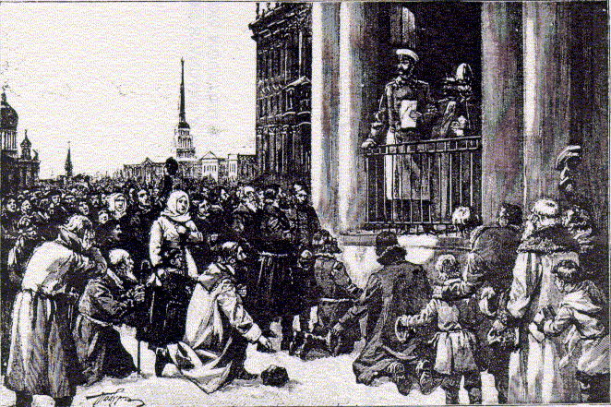
Характерная черта лирики
Одна из главных характерных черт лирики Лермонтова - резкое отрицание существующей действительности. Если в ранней лирике оно направлено ко всему человечеству, то в зрелом творчестве оно приобретает конкретное звучание.
«Прощай, немытая Россия...» (1840)

Slide 4
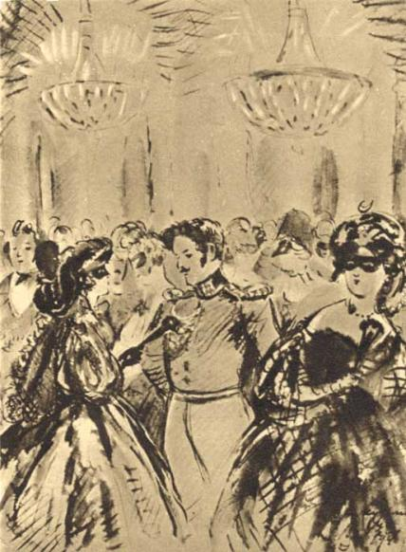
Главный образ темы отрицания
Главный образ темы отрицания - образ маски, внешне благополучной жизни современного поэту общества, под которой прячется бездуховность, пустота и маскарадность света.
«Из-под таинственной, холодной полумаски...» (1841)

Slide 5
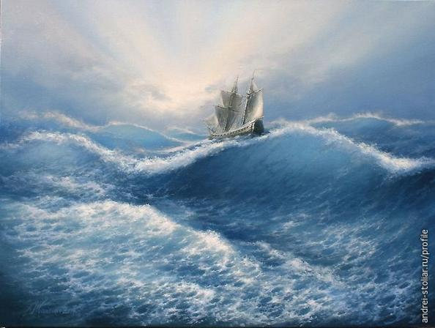
Тема одиночества, непонятости
В этой атмосфере маскарада и притворства лирический герой тоже начинает скрывать свои чувства, стремления, помыслы - на первый план выходит тема гордого одиночества, непонятости…
«Парус» (1832)

Slide 6
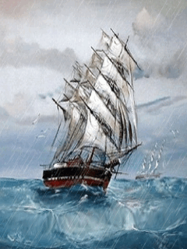
Парус
Белеет парус одинокой В тумане моря голубом!.. Что ищет он в стране далекой? Что кинул он в краю родном?...
Играют волны — ветер свищет, И мачта гнется и скрыпит... Увы! Он счастия не ищет И не от счастия бежит!
Под ним струя светлей лазури, Над ним луч солнца золотой... А он, мятежный, просит бури, Как будто в бурях есть покой!

Slide 7
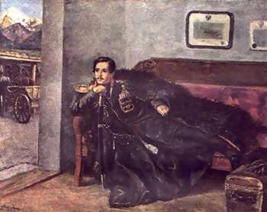
Мотив усталости и безысходности
Тема гордого
одиночества, непонятости
расширяется
и дополняется мотивами усталости и безысходности.
«И скучно и грустно» (1840 )

Slide 8
И скучно и грустно
И скучно и грустно
И скучно и грустно, и некому руку подать В минуту душевной невзгоды... Желанья!.. что пользы напрасно и вечно желать?.. А годы проходят — все лучшие годы! Любить... но кого же?.. на время — не стоит труда, А вечно любить невозможно. В себя ли заглянешь? — там прошлого нет и следа: И радость, и муки, и все там ничтожно... Что страсти? — ведь рано иль поздно их сладкий недуг Исчезнет при слове рассудка; И жизнь, как посмотришь с холодным вниманьем вокруг, —
Такая пустая и глупая шутка...

Slide 9
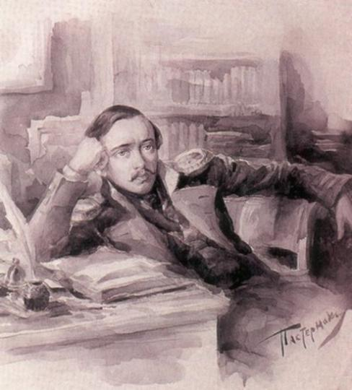
Тема судьбы молодого поколения
Мысли поэта
о современном ему обществе преломляются
в теме судьбы молодого
поколения. Автор показывает его пассивность, пустоту жизни, однообразие, бесцельность
и безрадостность.
«Монолог» (1829 )

Slide 10
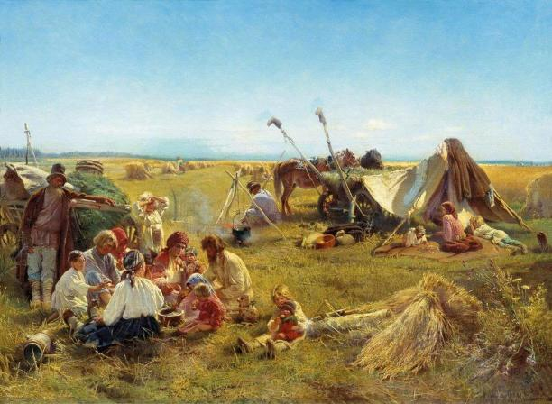
Тема родины
Поэт задумывается о будущем своей родины.
В поисках идеала углубляется в историческое прошлое России, обращается к жизни простых людей.
«Родина» ( 1841)

Slide 11
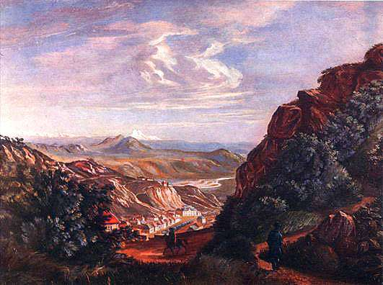
Тема природы
Пейзажная лирика, неразрывно связанная с темой родины, у Лермонтова наполнена одухотворенной красотой - источником духовных сил; в природе отражаются, как в зеркале, изменения человеческой души, трагические моменты жизни.
«Кавказ» (1830 )

Slide 12
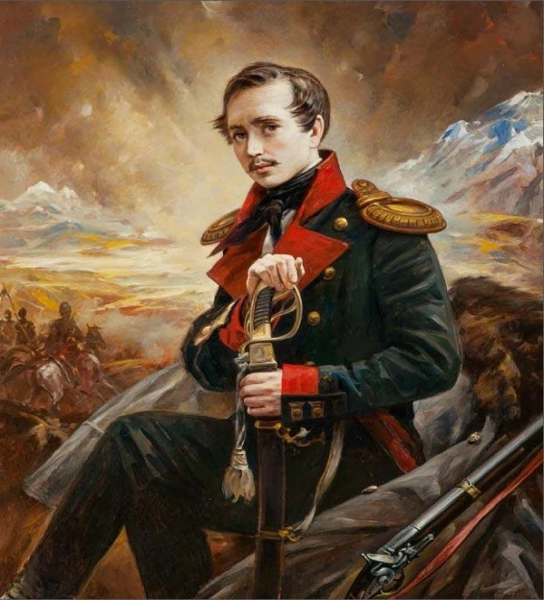
Кавказ
Хотя я судьбой на заре моих дней, О южные горы, отторгнут от вас, Чтоб вечно их помнить, там надо быть раз: Как сладкую песню отчизны моей, Люблю я Кавказ.
В младенческих летах я мать потерял. Но мнилось, что в розовый вечера час Та степь повторяла мне памятный глас. За это люблю я вершины тех скал, Люблю я Кавказ.
Я счастлив был с вами, ущелия гор, Пять лет пронеслось: всё тоскую по вас. Там видел я пару божественных глаз; И сердце лепечет, воспомня тот взор: Люблю я Кавказ!..

Slide 13
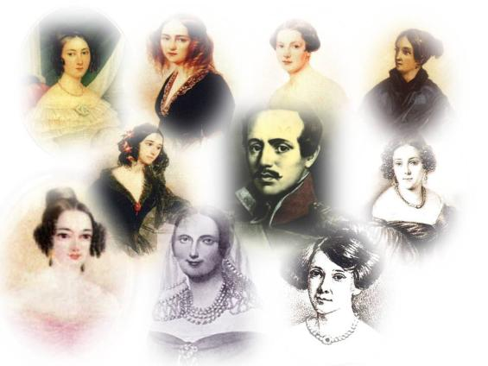
Тема любви
Лермонтовской лирике свойственна
и передача глубокого
и ёмкого понятия любви, но его часто сопровождают страдания
и метания…
«Нет, не тебя так пылко я люблю» (1841)

Slide 14
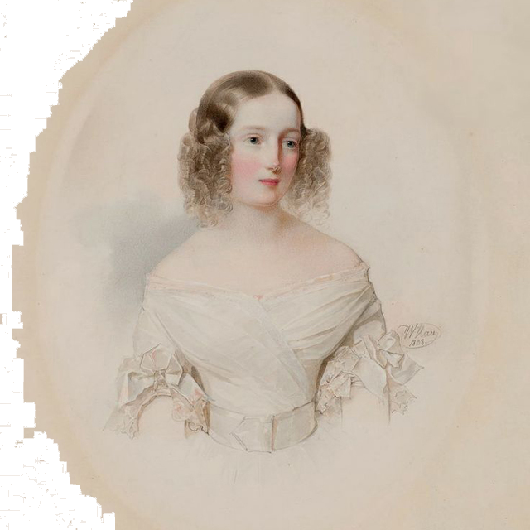
* * *
1
Нет, не тебя так пылко я люблю, Не для меня красы твоей блистанье; Люблю в тебе я прошлое страданье И молодость погибшую мою. 2
Когда порой я на тебя смотрю, В твои глаза вникая долгим взором: Таинственным я занят разговором, Но не с тобой я сердцем говорю. 3
Я говорю с подругой юных дней, В твоих чертах ищу черты другие, В устах живых уста давно немые, В глазах огонь угаснувших очей.

Slide 15
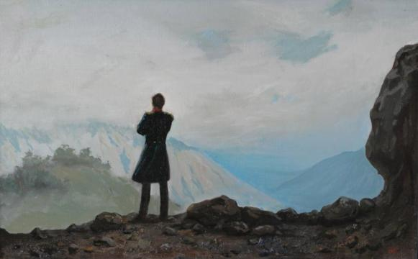
Тема самопознания
Тема самопознания приобретает в лирике Лермонтова
вселенские масштабы: личность - центр
всего сущего, и в лирике возникают космические мотивы, мотивы противоборства земных и небесных сил, олицетворяющих борьбу добра и зла как внутри человека, так и вне его.
"Молитва" ("Не обвиняй меня, Всесильный..."), 1829

Slide 16
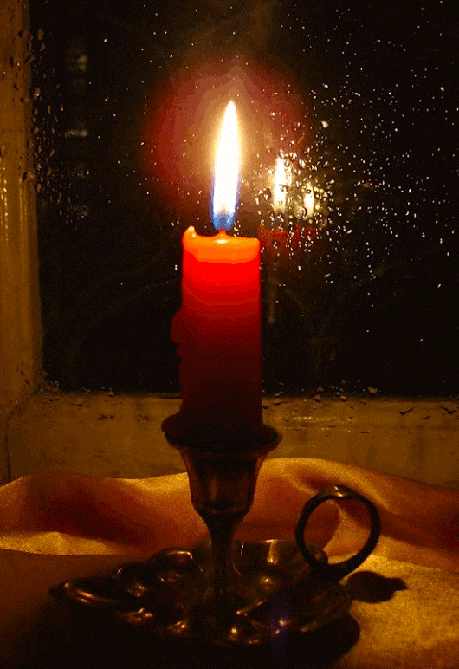
Молитва
Но угаси сей чудный пламень, Всесожигающий костёр, Преобрати мне сердце в камень, Останови голодный взор; От страшной жажды песнопенья Пускай, Творец, освобожусь, Тогда на тесный путь спасенья К Тебе я снова обращусь. 1829.
Не обвиняй меня, Всесильный, И не карай меня, молю, За то, что мрак земли могильной С её страстями я люблю; За то, что в душу редко входит Живых речей Твоих струя; За то, что в заблужденье бродит Мой ум далёко от Тебя; За то, что лава вдохновенья Клокочет на груди моей; За то, что дикие волненья Мрачат стекло моих очей; За то, что мир земной мне тесен, К Тебе ж проникнуть я боюсь, И часто звуком грешных песен Я, Боже, не Тебе молюсь.

Slide 17
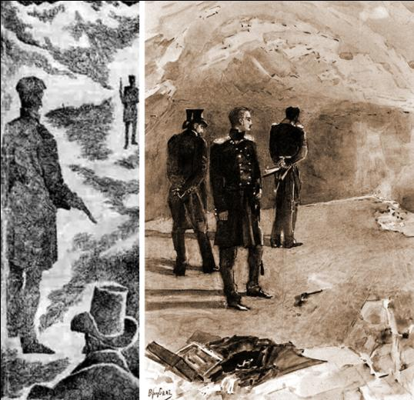
Тема поэта и назначения поэзии
Продолжают эту тему раздумья о судьбе одаренной личности в несовершенном обществе, ее взаимоотношения с окружающими, роль поэзии как особого рода оружия в борьбе за высокие идеалы - мотивы, звучащие в лермонтовских произведениях.
« Смерть поэта» (1837 )

Slide 18
Век Лермонтова - эпоха, которой была чужда поэзия. Лермонтов, предчувствовавший свое время, писал об утрате поэзией своего высокого назначения, о его обреченности на непонимание и презрение людьми, равнодушными к вольной проповеди свободы и правды.

Slide 19
Задания для самостоятельного выполнения
Прочитать статью учебника
на страницах 159-161.
Страница 169, письменно
ответить на вопросы № 1 и 2.

